Slide 1

ỦY BAN NHÂN DÂN QUẬN LONG BIÊN
TRƯỜNG MẦM NON HOA MỘC LAN
LĨNH VỰC PHÁT TRIỂN NHẬN THỨC
Đề tài: Vòng đời phát triển của con gà
Lớp : MGL A1

Slide 2
Bé cùng khám phá

Slide 3
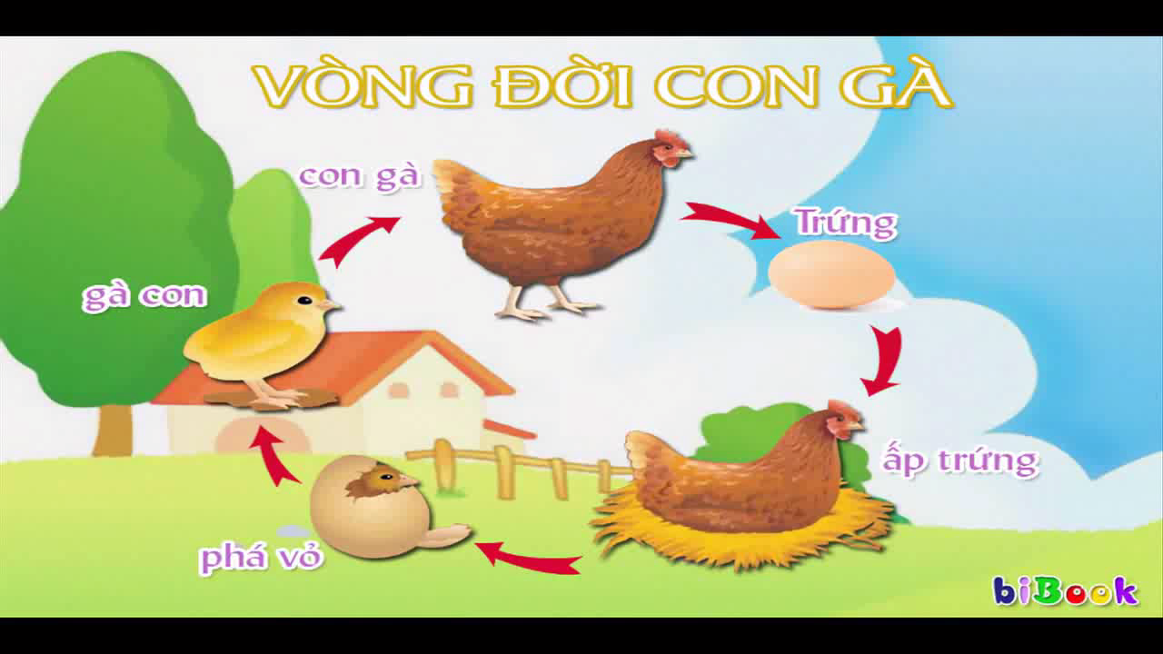


Slide 4
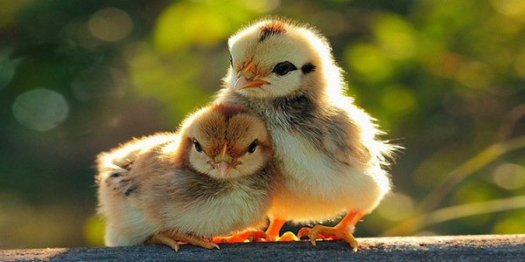
Quá trình phát triển của con gà

Slide 5
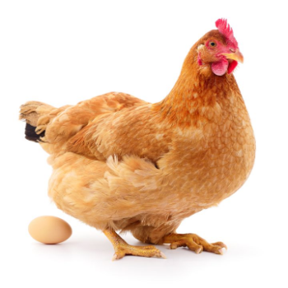
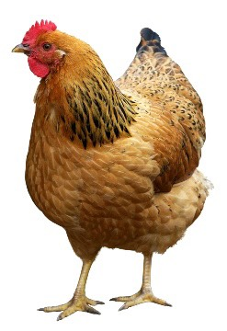
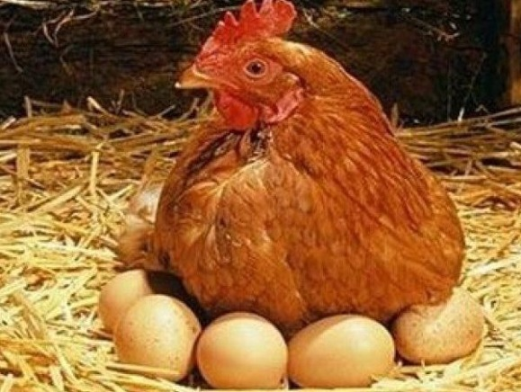
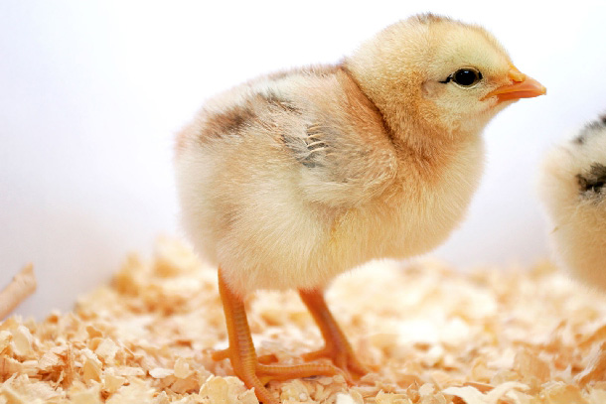
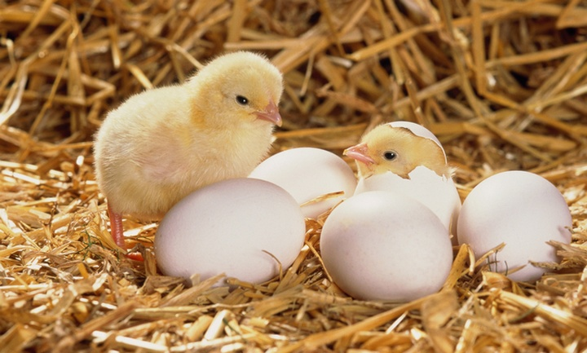

Slide 6
Gà mái đẻ trứng

Slide 7

Gà ấp trứng

Slide 8
Gà tách vỏ

Slide 9
Gà choai

Slide 10
Gà trưởng thành

Slide 11
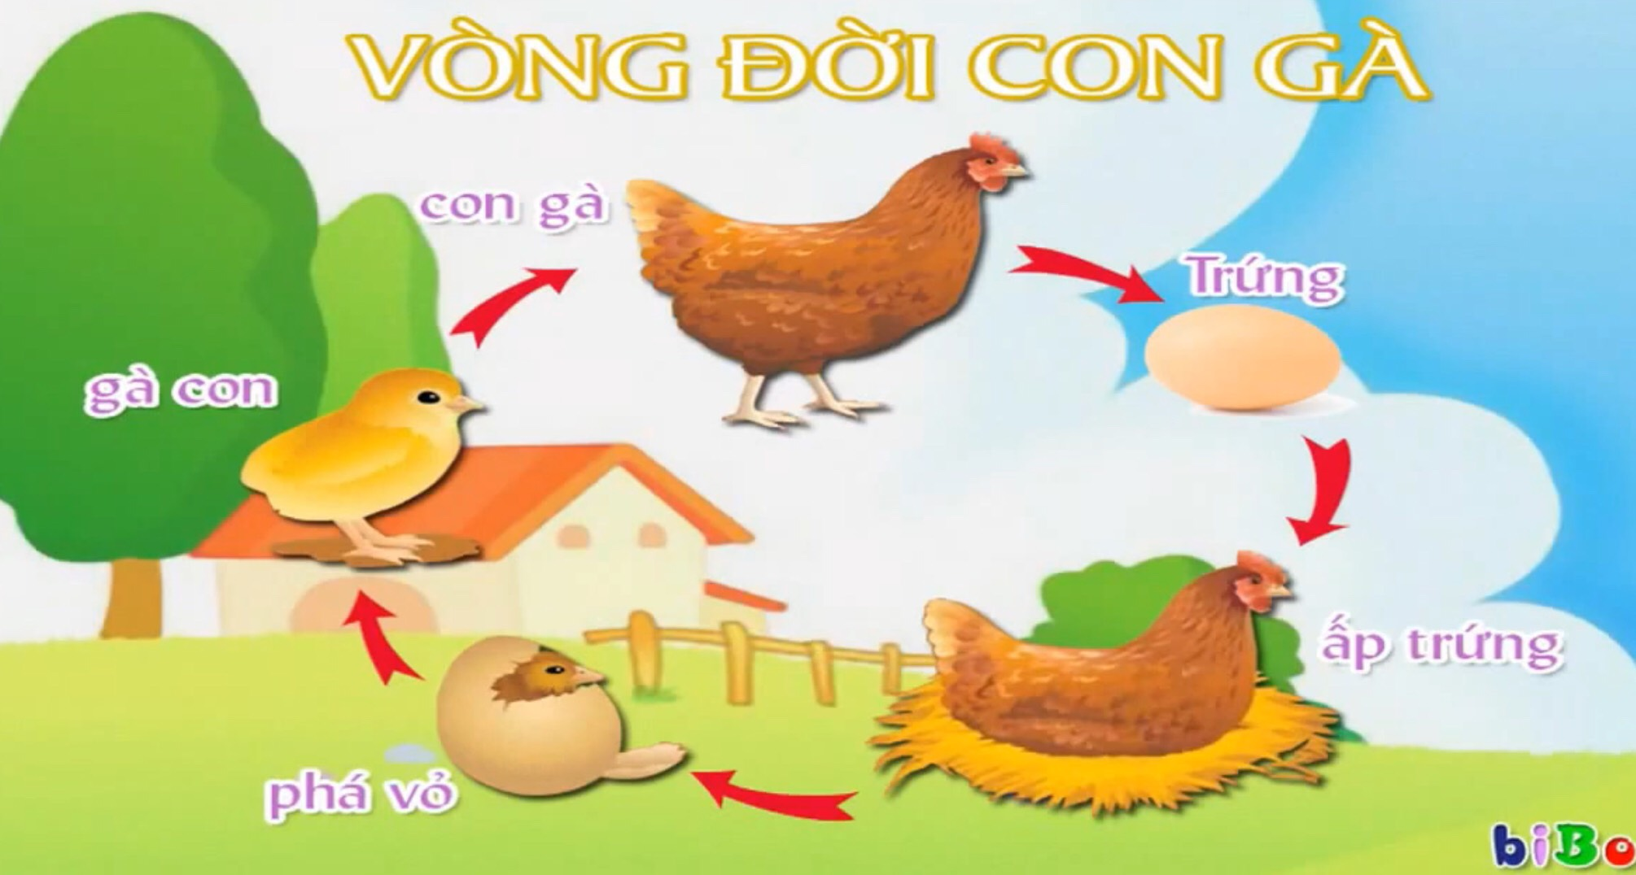

Slide 12
TRÒ CHƠI
Ô CỬA BÍ MẬT

Slide 13
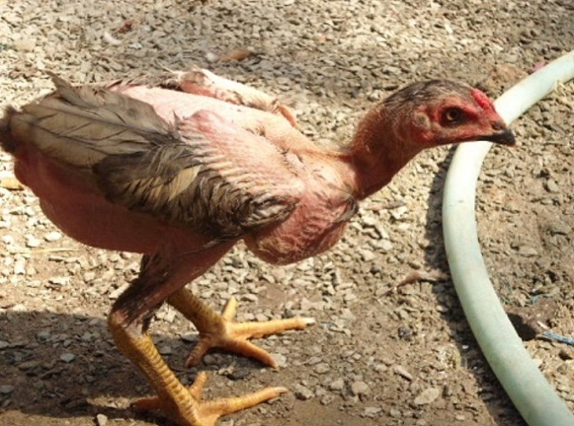
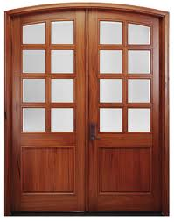
1
2
3
4
5

Slide 14
TRÒ CHƠI
BÉ THÔNG MINH

Slide 15

xin chào tạm biệt và hẹn gặp lại

